Slide 1

クォーク層とハドロン層を結ぶ動的機構
志垣 賢太 （ ）
“量子クラスターで読み解く物質の階層”
2018 年 3 月 31 日 東京工業大学

Slide 2
講演概要
解放クォーク層の発見
  極初期宇宙発展描像に対する特筆すべき意義
クォーク層とハドロン層を結ぶ特有の機構
  クォーク再結合 （cf. 色場破砕）
「サブ階層」 顕在化の可能性
  e.g. エキゾチック粒子の生成機構と内部構造
稀事象探索に向けた研究手法
  LHC 加速器 ALICE 実験高度化
まとめ, おわりに

Slide 3
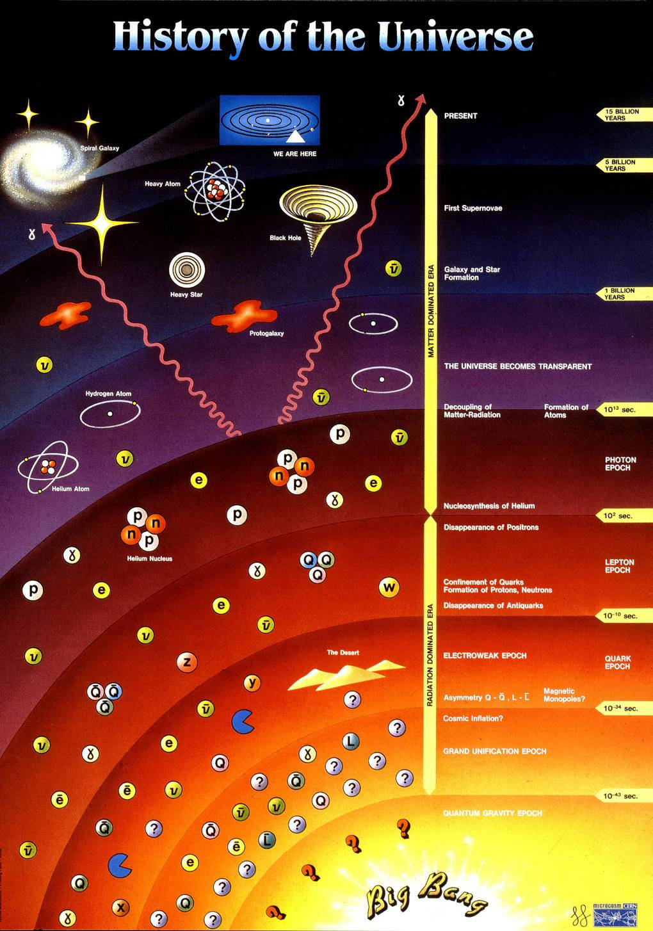
宇宙の歴史とクォーク物理学
14 by
生命誕生： 現在
1 by
銀河・天体の生成
10¹² s
原子の生成
10² s
原子核の生成
10⁻⁶ s
クォークの閉込
反クォークの消滅
クォークの生成
0.00 s
宇宙開闢 （ビッグバン）

Slide 4
極初期宇宙物理における特筆意義
実験的に遡り得る唯一の初期宇宙相転移
  宇宙発展を理解するパラダイムの実証 （または反証）
  ↔ 相転移の残渣検出
本間謙輔 2008/09

Slide 5
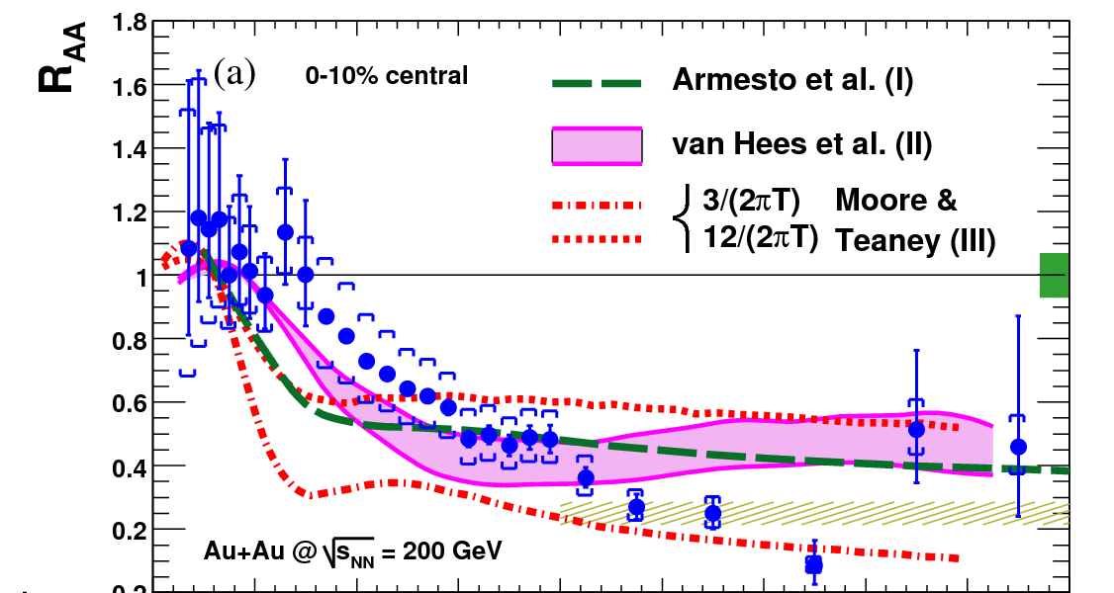
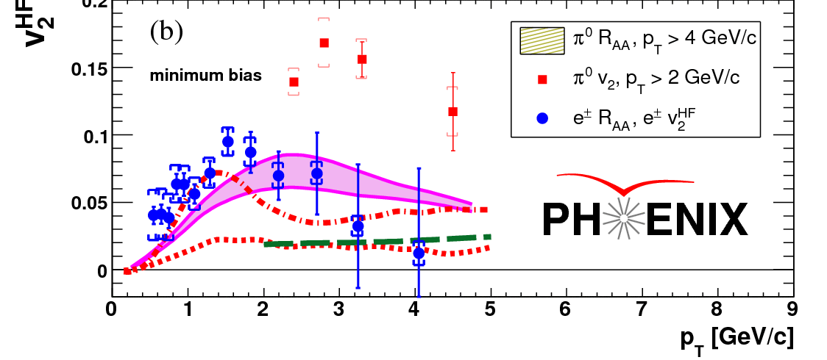
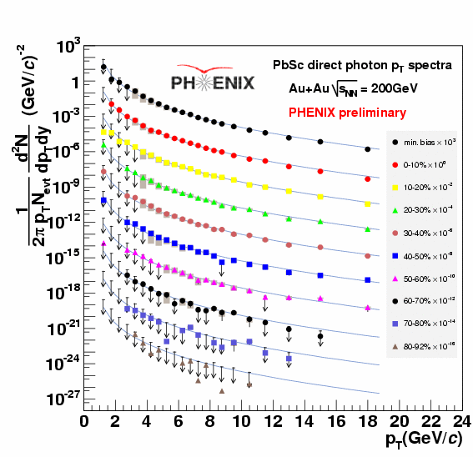
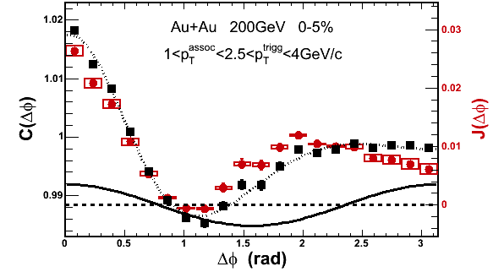
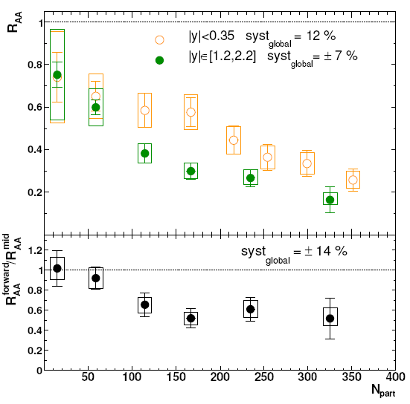
解放クォーク層の発見 （RHIC 加速器）
パートン由来： クォーク自由度顕在化, 色価遮蔽
  構成クォーク数スケーリング則
  J/ψ 収量抑制
稠密： クォークのエネルギー損失
  ジェット （高横運動量ハドロン） 収量抑制
  ジェット形状変化
強結合： 完全流体
  流体力学で記述される集団運動
高エネルギー密度： 高温熱輻射
  熱輻射 （仮想） 光子
The matter is dense
The matter is strongly coupled
The matter may melt and/or regenerate J/ψ’s
The matter modifies jets
The matter is hot

Slide 6
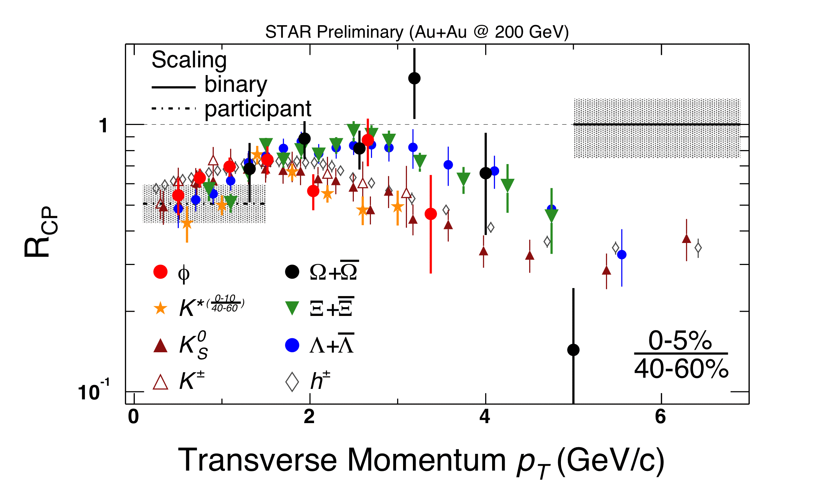
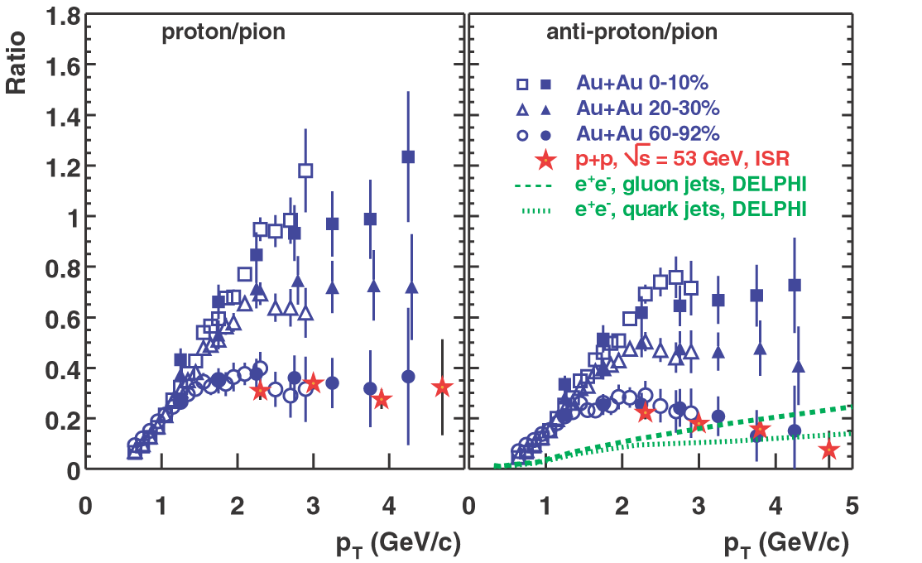
バリオンの “異常” 生成
バリオンと中間子に予期しない挙動の相違
  核子核子衝突からの差異を表す “原子核効果係数”
    既知のハドロン生成機構 （色場破砕） では説明不能
既知の質量依存性 （e.g. 集団運動） ではない
  陽子とほぼ等しい質量を持つ φ も π, K と同様に振舞う
  構成クォーク数に依存
RHIC 加速器で初めて発見
バリオン
（反）陽子／π 中間子比
中間子
Au+Au at √s_{NN} = 200 GeV
PHENIX PRL 91, 172301 (2003)
PHENIX PRC 69, 034909 (2004)

Slide 7
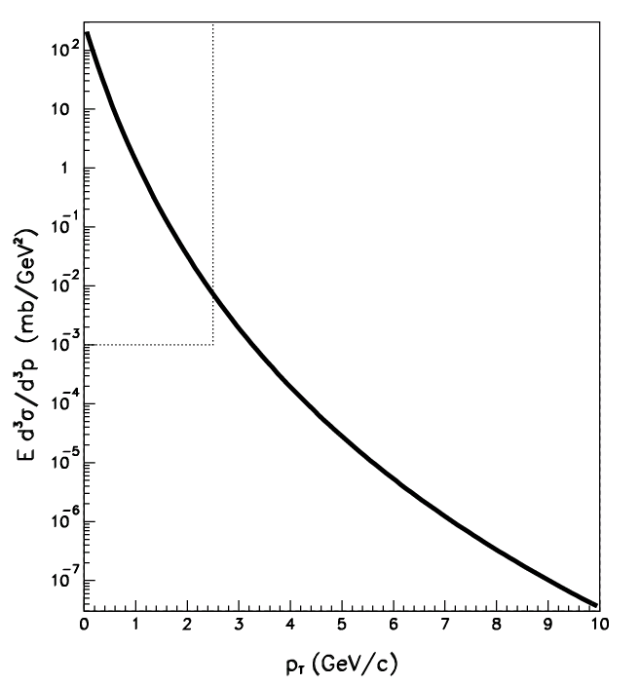
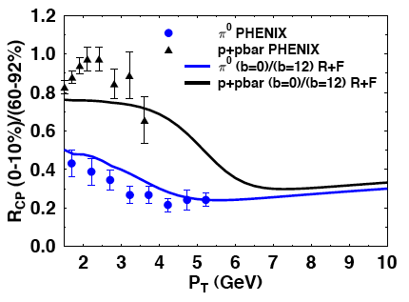
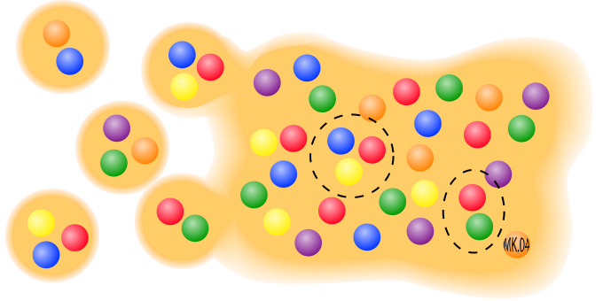
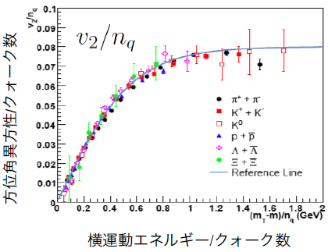
クォーク再結合模型
高横運動量ハドロン生成機構
  真空中の色場破砕 （既知）
  パートン媒質中のクォーク再結合 （新規！）
    原子核効果係数 R_{AA} の横運動量依存性を説明
    集団的運動 （楕円流） の横運動量依存性も説明
クォーク自由度が顕在化した物質相
Greco, Ko, Levai,
Phys. Rev. Lett. 90, 202302 (2003)
Fries, Müller, Nonaka, Bass,
Phys. Rev. Lett. 90, 202303 (2003)

Slide 8
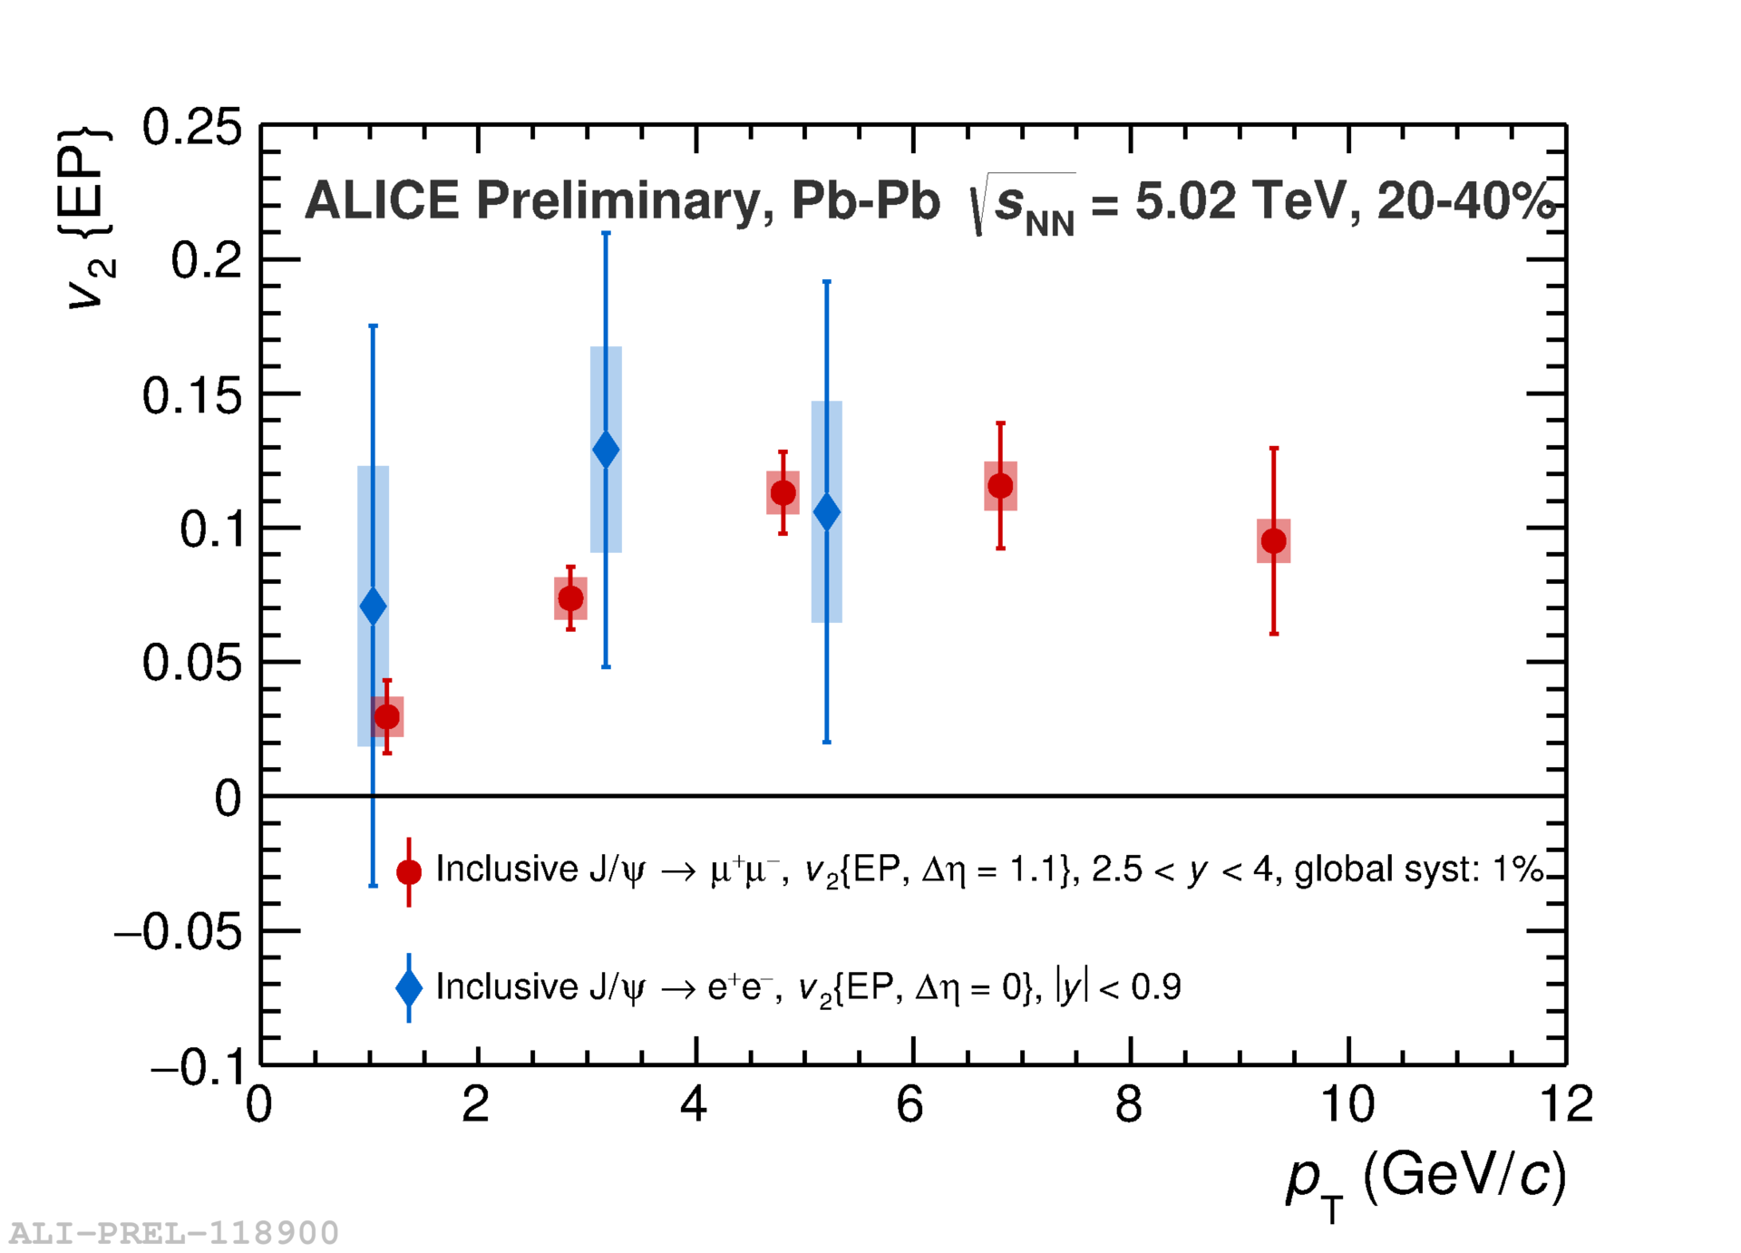
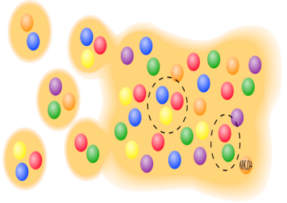
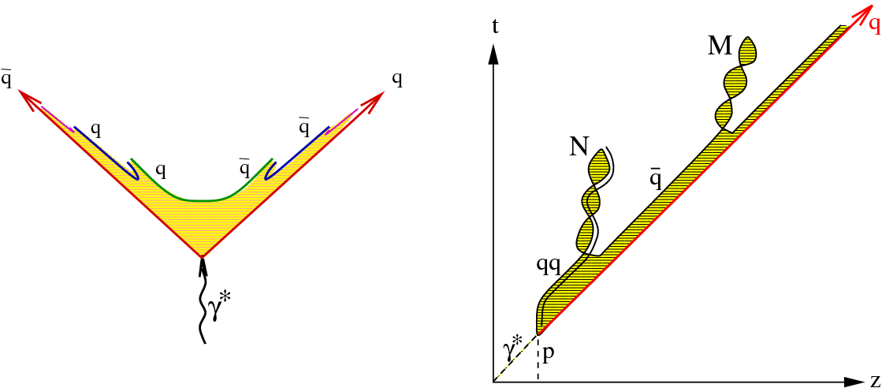
特有のハドロン生成機構
クォーク再結合 （コアレッセンス） 模型
  RHIC/LHC： s クォーク化学ポテンシャル ~ 0
  LHC： c クォーク （e.g. J/ψ） まで遅い再結合
色場破砕によるクォーク対生成
B. Z. Kopeliovich et al.,
Int. J. Mod. Phys. E18, 1629 (2009)

Slide 9
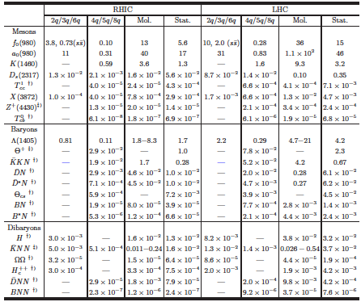
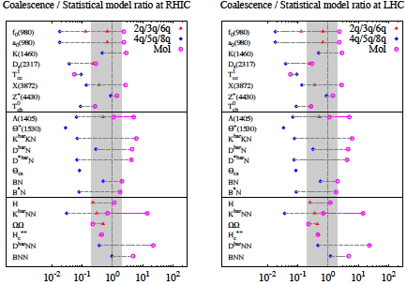
エキゾチック粒子の生成機構と構造
e.g. 4 クォーク近接結合 vs 中間子分子
  異なるコアレッセンス生成率の理論予言
    S. Cho, et al., Phys. Rev. C 84, 064910 (2011)
X(3872) → J/Ψ π⁺π⁻ → e⁺e⁻π⁺π⁻
  ALICE 3 期 （2021 - 2023） 収量 〜 o(10³)

Slide 10
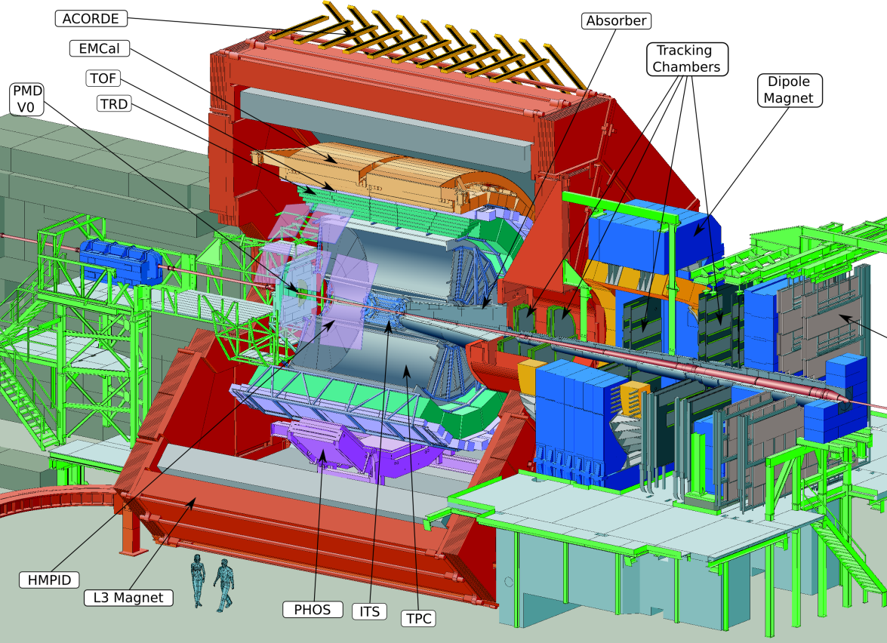
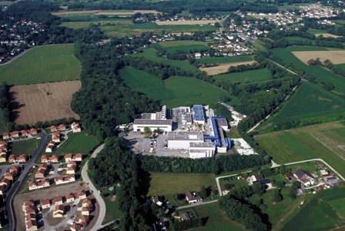

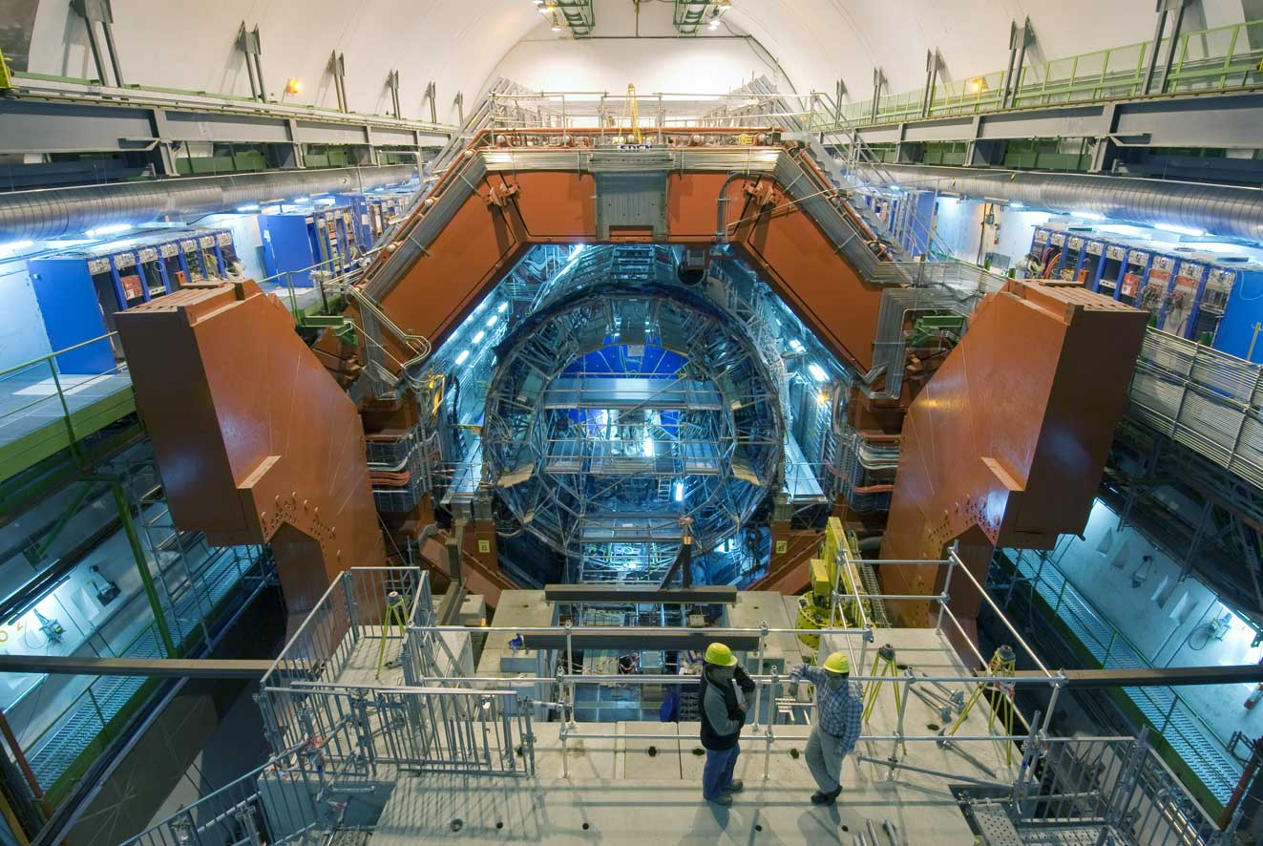
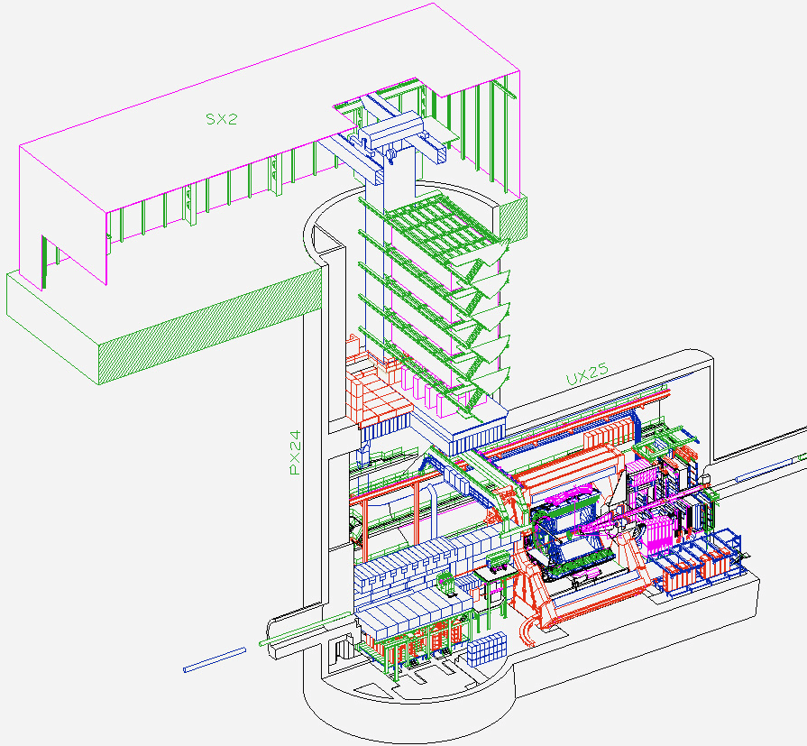
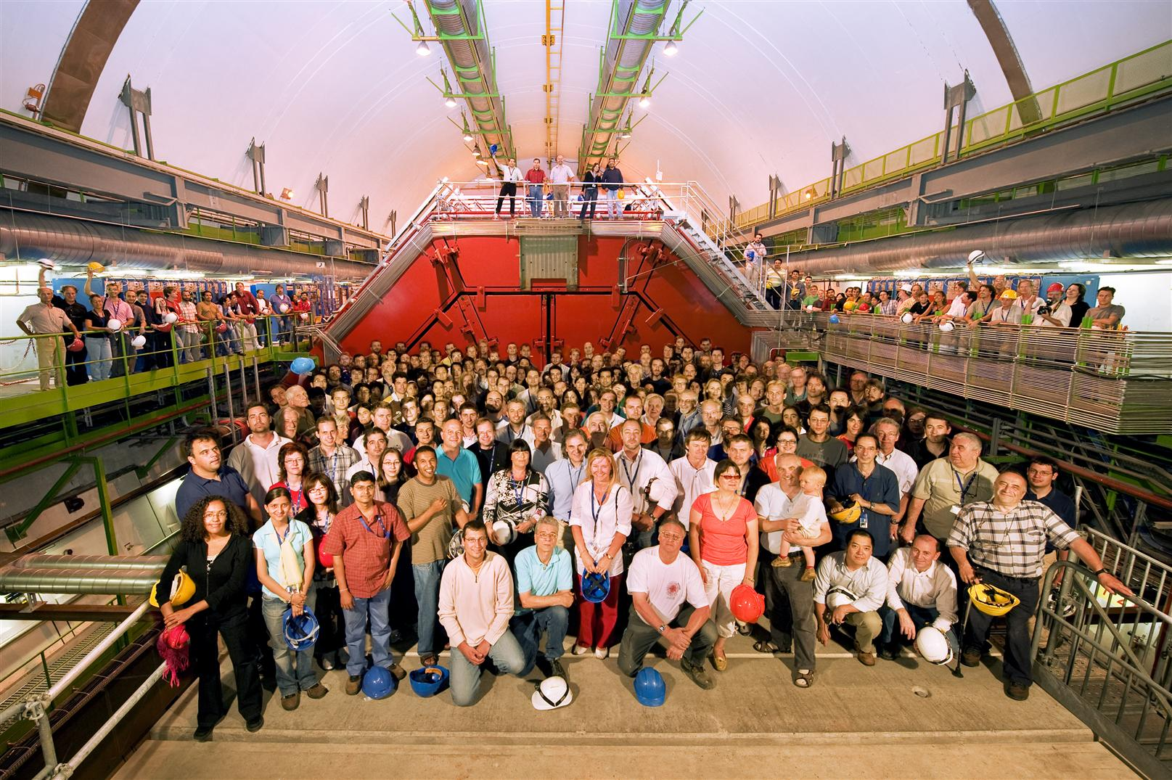
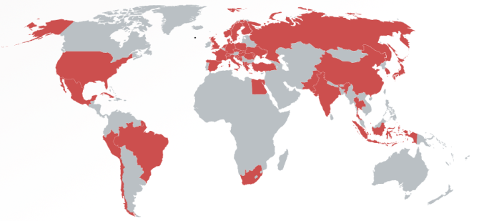
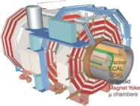
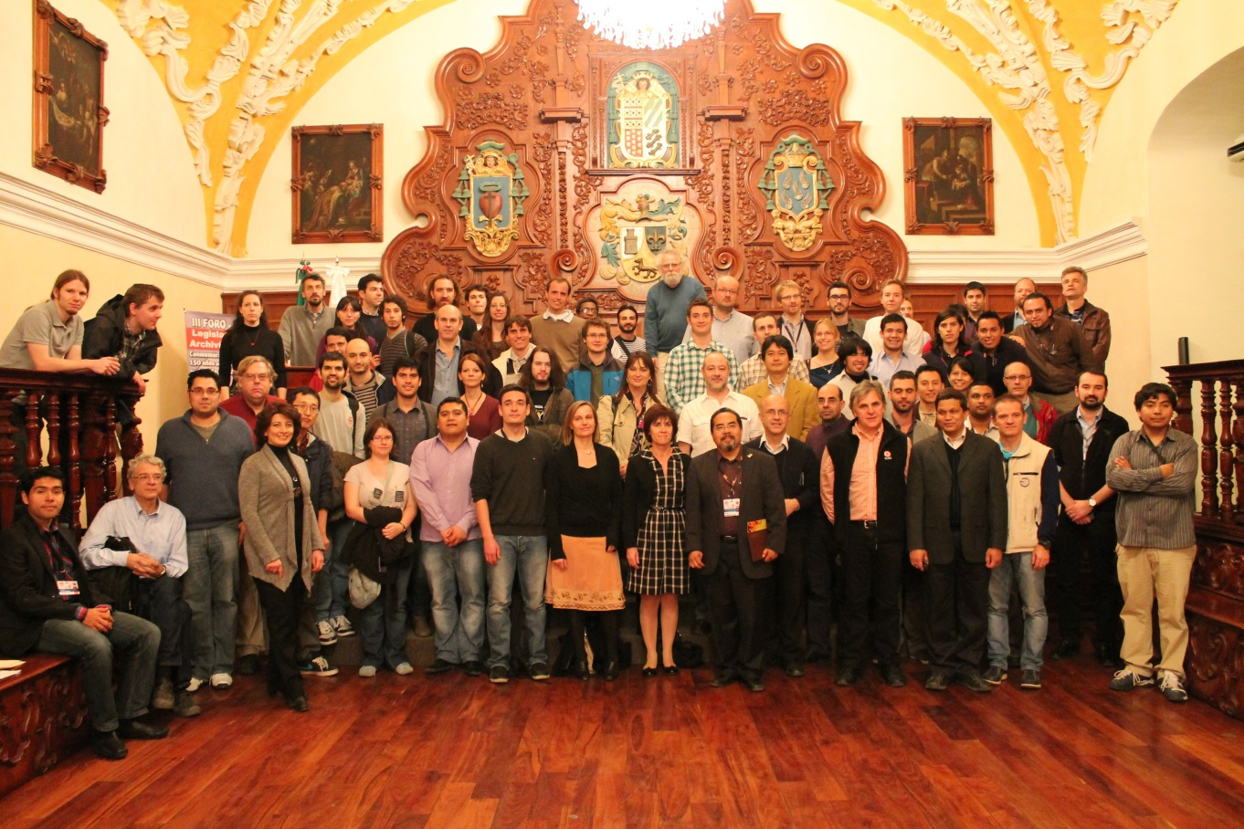
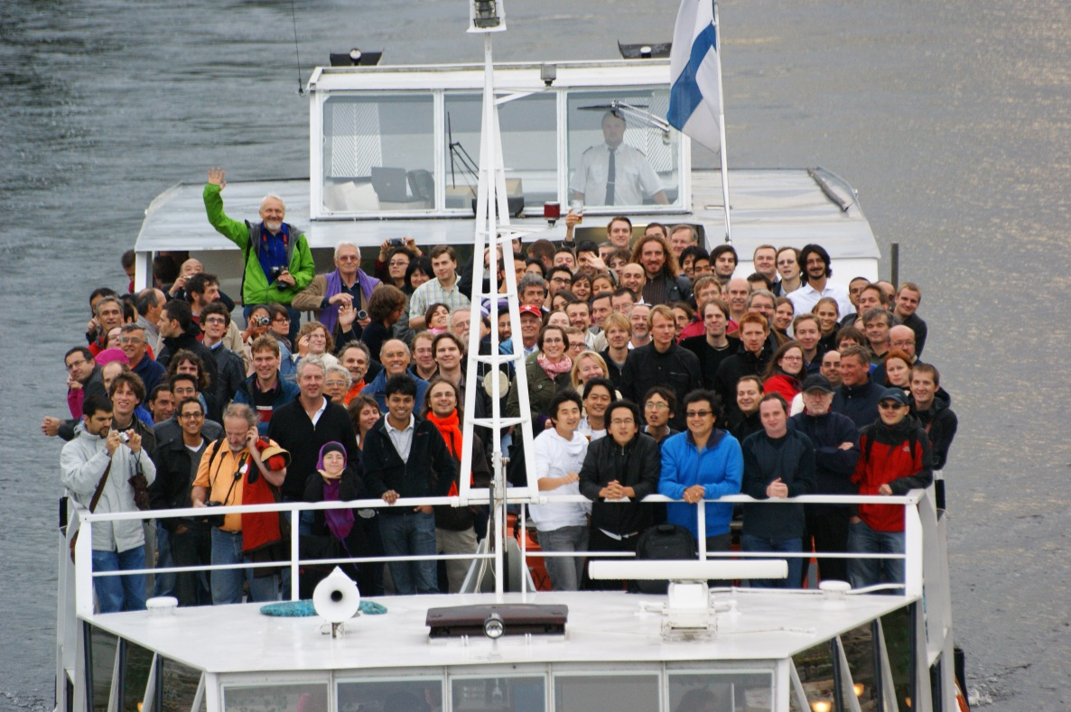


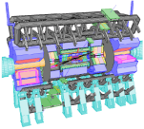


A Large Ion Collider Experiment
CERN LHC 加速器における原子核衝突実験
42 か国, 174 研究機関, ~1,800 共同研究者
CMS
LHCb
ALICE
ATLAS, LHCf

Slide 11
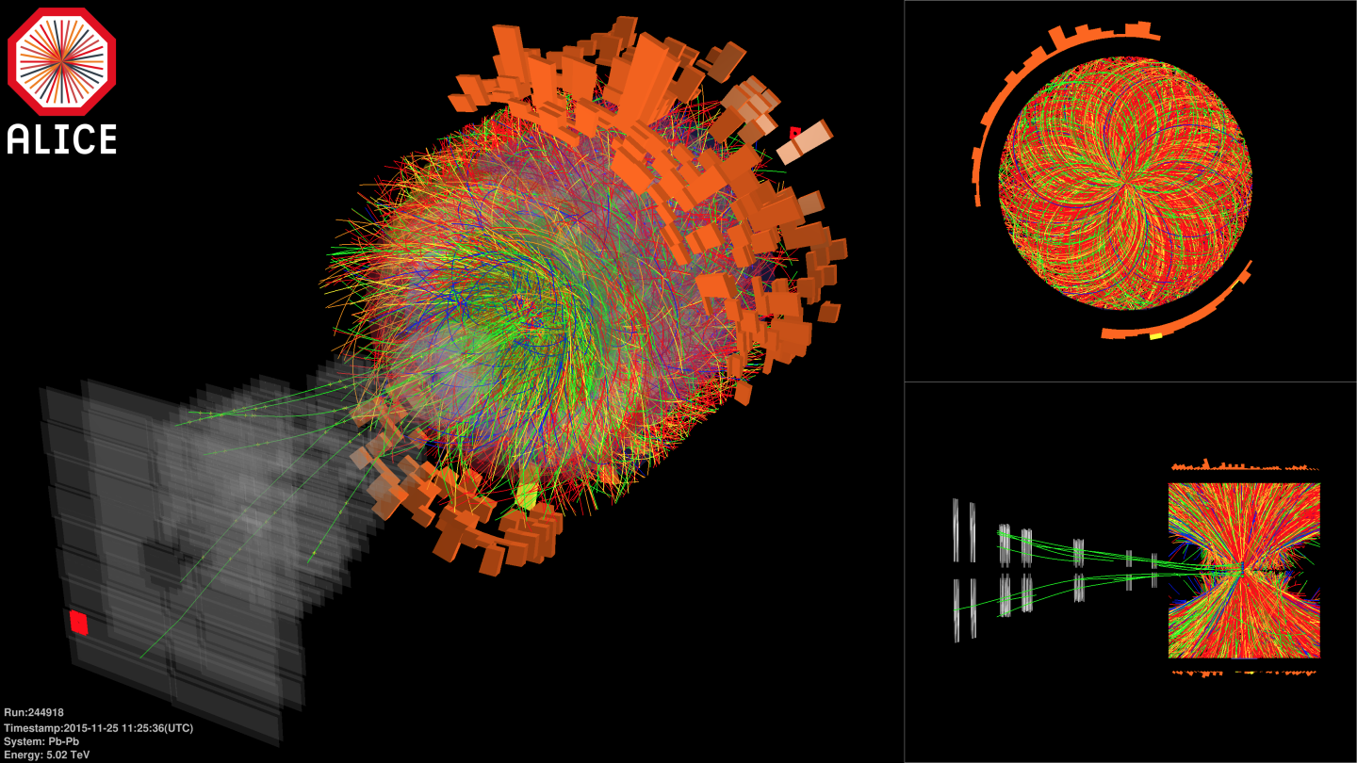

史上最高エネルギー Pb-Pb 衝突
核子対あたり重心系 （√s_{NN}） 5.02 TeV （2015）
  RHIC 加速器 Au+Au 衝突の 25 倍
  設計エネルギー 5.5 TeV
cf. 2.76 TeV （2010 - 2011）

Slide 12
稀事象探索に向けた実験高度化
完了： ジェット, 重フレーバ
  ✓ 2 - 3 倍高速化, 新検出器； 2013 - 2014 長期停止
現行： 低中横運動量現象 （ALICE 実験の独壇場）
  100 倍高速化, 新検出器； 2019 - 2020 長期停止
    高度化： 衝突点近傍飛跡検出器
    主飛跡検出器 （東京大学）
    共通読出系 （長崎総合科学大学）
    データ処理 （原研 + …）
    新規： 前方 μ 粒子飛跡検出器 （広島大学 + 長崎, 奈良）
未定： 前方物理？
  新検出器； 2024 - 2026 長期停止？
    新規： 前方光子検出器 （筑波大学 + 広島, 奈良）

Slide 13
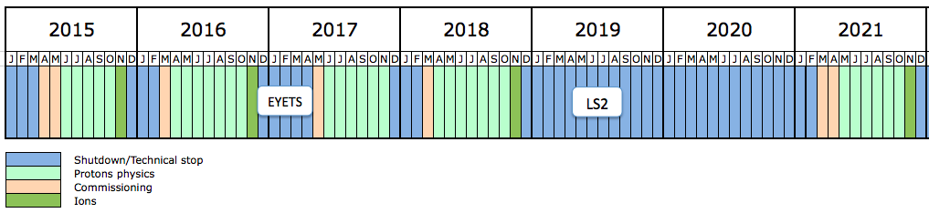
LHC 加速器運転予定
Run 2
Run 3
6.5 TeV 陽子
p+p, p+Pb, Pb+Pb
7.0 TeV 陽子
p+p, p+Pb, Pb+Pb
LHC 加速器高輝度化
ALICE 実験高速化・高度化

Slide 14
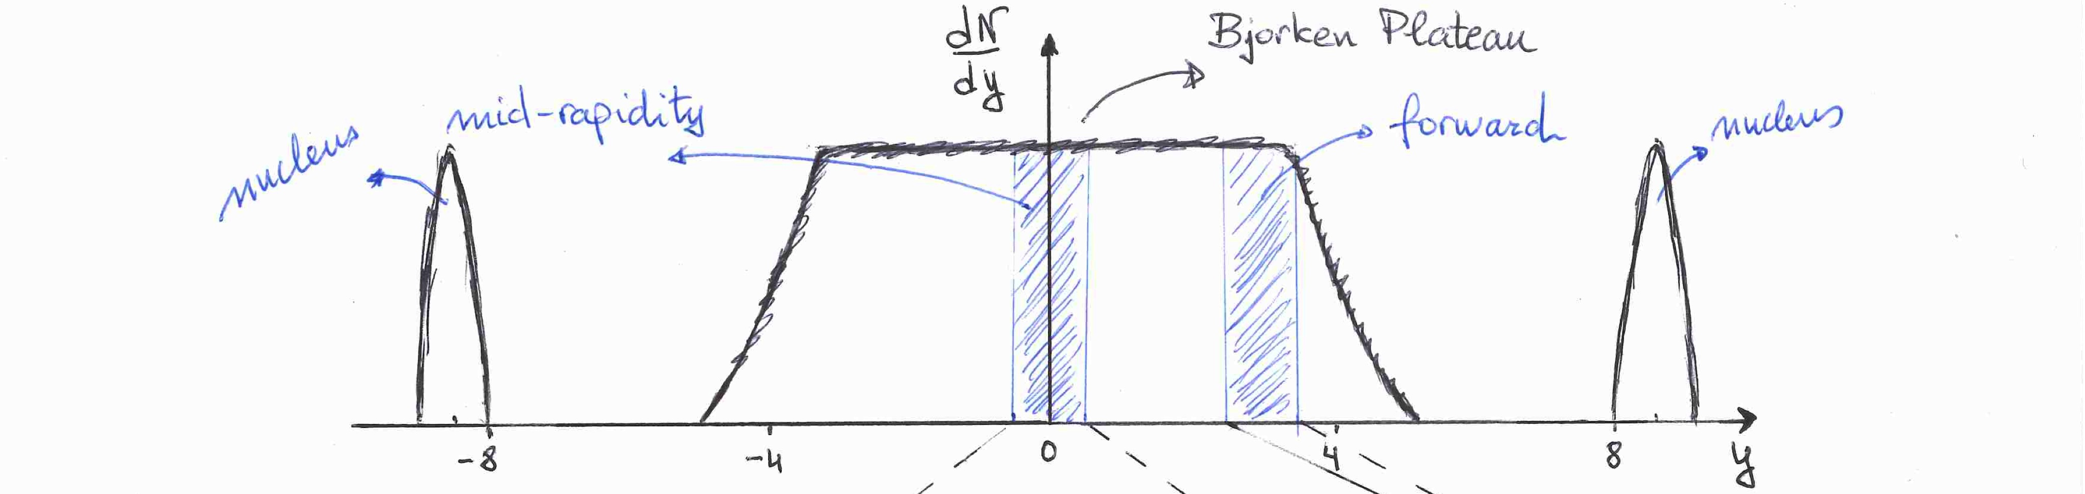
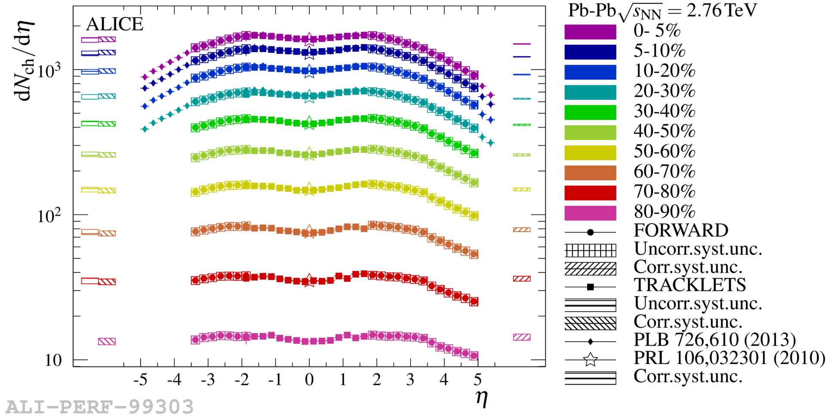
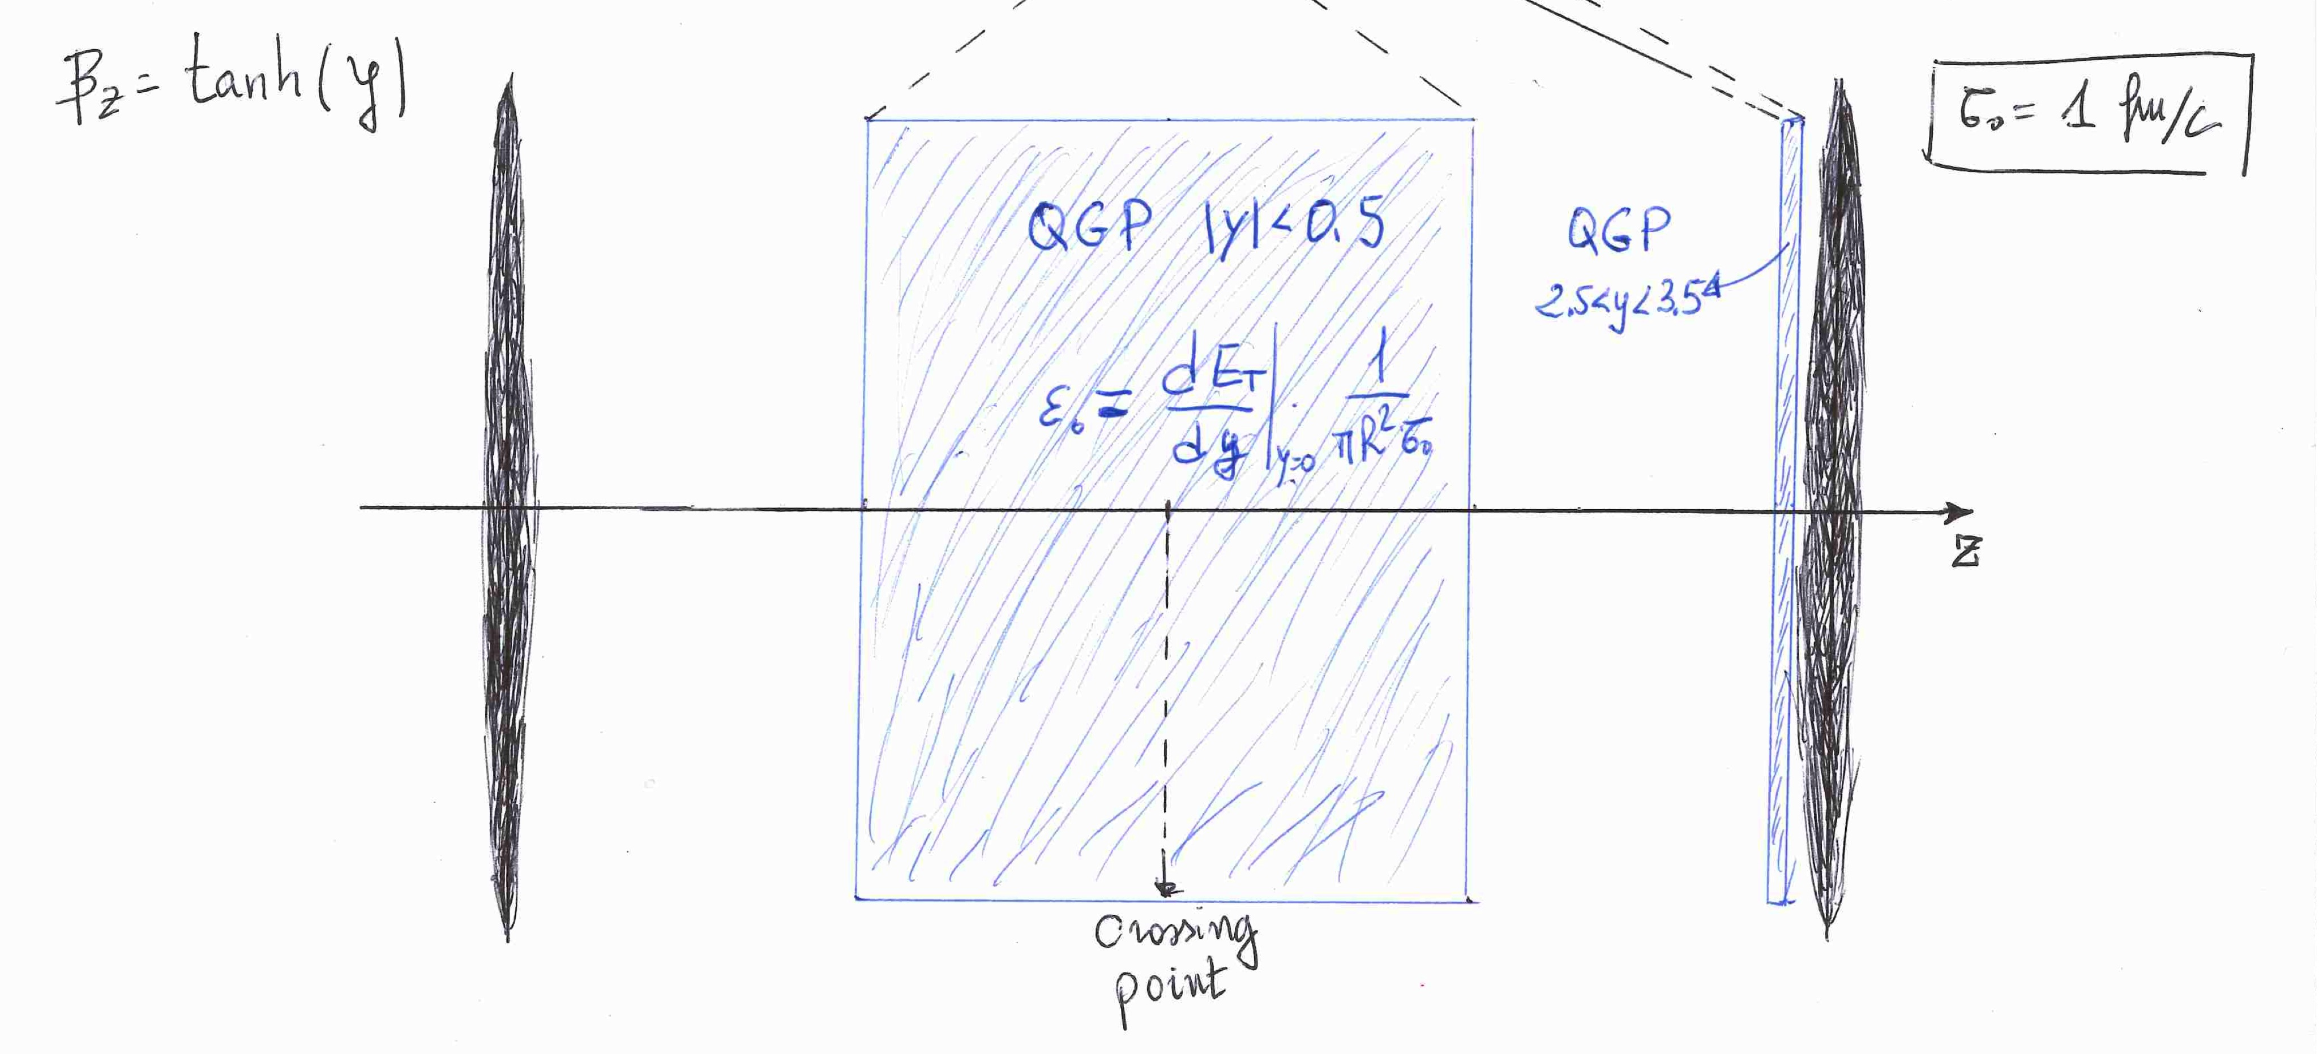
LHC エネルギー前方領域の新規性
中央／前方領域： 解放クォーク相の異なる領域
  QCD 相図の探査
LHC エネルギー （以上） における新たな邂逅
  物理的に興味深い “中央領域”
    LHC では |y| ~ 4 まで （RHIC では |y| ~ 2 まで）
  技術的に利点の多い μ 粒子測定に好適な “前方領域”
    e.g. p > 4 GeV/c, p_{T} < 0.25 GeV/c → |y| > 3.4

Slide 15
まとめ, おわりに
クォーク層： 物質世界の最基本階層
  実験： 最近 10 年余でついに手中に
  理論： 格子量子色力学による第一原理計算
クォーク層とハドロン層を結ぶ特有の動的機構
  クォーク再結合 （cf. 色場破砕）
クォーク対などの 「サブ階層」 顕在化の期待
  色場破砕との系統比較の重要性
  e.g. エキゾチック粒子の生成機構と内部構造
ALICE 実験： 唯一無二の研究機会
  5 TeV Pb-Pb 衝突 （2015, 2018, （2021））
  検出器高度化による稀事象探索 （2021 -）

